Slide 1
Астрономия
Тема№13§26
VI.Строение и эволюция
Вселенной
другие
галактики
астрономия от физика

Slide 2
§ 26

Slide 3
§ 26

Slide 4
Каковы основные типы галактик?
Что такое красное смещение?
Как объяснить красное смещение?
Закон Хабла, что это?
Как появились элементы таблицы Менделеева?

Slide 5
Рис. 6.12. «Красное смещение» в спектрах галактик.

Slide 6
Рис. 6.13. Классификация галактик по Хабблу

Slide 7
Рис. 6.19. Местная группа галактик

Slide 8
Вопросы
1. Как определяют расстояния до галактик?
2. На какие основные типы можно разделить галактики по их внешнему виду и форме?
3. Чем различаются по составу и структуре спиральные и эллиптические галактики?
4. Чем объясняется «красное смещение» в спектрах галактик?
5. Какие внегалактические источники радиоизлучения известны в настоящее время?
6. Что является источником радиоизлучения в радиогалактиках?

Slide 9
Упражнение 21
1. Галактика, находящаяся на расстоянии 150 Мпк, имеет видимый угловой диаметр 21''. Сравните её линейные размеры с размерами нашей Галактики.
2. Каково расстояние до галактики, если в ней обнаружена новая звезда, видимая звёздная величина которой +18, а абсолютная звёздная величина равна –7?
3. Какова скорость удаления галактики, находящейся от нас на расстоянии 300 Мпк?
4. На каком расстоянии находится галактика, если скорость её удаления составляет 2•10⁴ км/с?
5. Какого углового диаметра будет видна наша Галактика, диаметр которой составляет 30 000 пк, для наблюдателя, находящегося в галактике M31 (туманность Андромеды) на расстоянии 600 Кпк?

Slide 10
Астрономия
Тема№14§27
VI.Строение и эволюция
Вселенной
Основы современной
космологии
астрономия от физика

Slide 14
§ 123

Slide 16
Космос.
Мезенцевой Анны 10 «А»

Slide 24
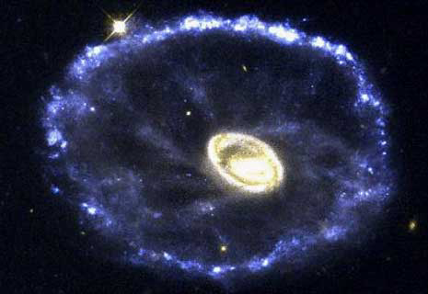
ГАЛАКТИКИ
Попова Екатерина, 10
Лесной
2008

Slide 25
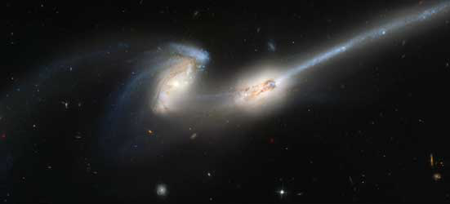
ЧТО ТАКОЕ ГАЛАКТИКА?
Галактика – это огромное скопление звёзд, удерживаемое силой тяготения. Во Вселенной имеются миллионы галактик, и даже самая маленькая из них содержит миллионы звёзд. Между галактиками находится огромное беззвёздное пространство. Свет отдалённых галактик летит до нас миллионы лет.

Slide 26
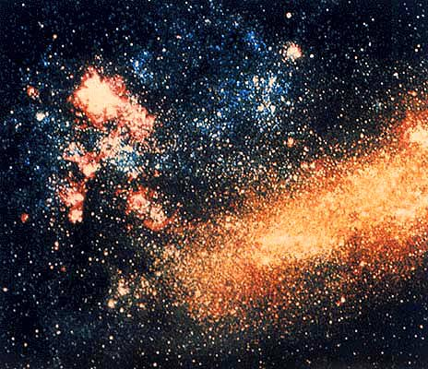
ОТКУДА ПОЯВИЛИСЬ ГАЛАКТИКИ?
Астрономы полагают, что галактики во Вселенной образовались после Большого взрыва, когда Космос был насыщен энергией. Постепенно энергия превратилась в атомы. Миллионы лет эти атомы собирались под действием сил гравитации в облака газа и образовывали галактики, состоящие из звёзд и планет.

Slide 27
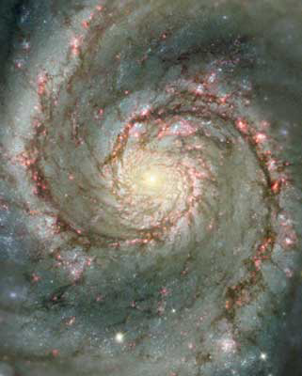
Какие формы имеют галактики?
В СПИРАЛЬНОЙ галактике типа Млечного пути от основной центральной массы вытягиваются несколько «ветвей».

Slide 28
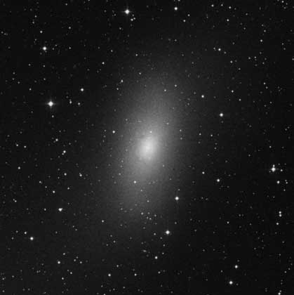
ЭЛЛИПТИЧЕСКИЕ галактики имеют форму сплющенной сферы.

Slide 29
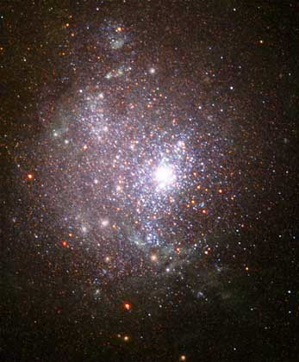
Форму НЕПРАВИЛЬНЫХ галактик трудно охарактеризовать.

Slide 30
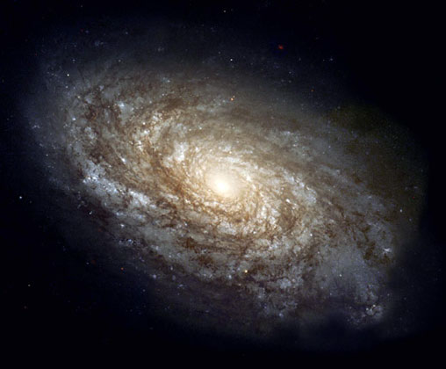
СКОЛЬКО СУЩЕСТВУЕТ ГАЛАКТИК?
Астрономы насчитывают во Вселенной около 100000 млн. галактик, собранных в сверхскопления. Одни скопления содержат тысячи галактик, другие – меньше сотни. Наша галактика и её ближайшие соседи составляют Местное скопление, состоящее почти из 30 галактик. Скопления галактик тоже объединяются и образуют сверхскопление, ширина которого равна сотням световых лет.

Slide 31
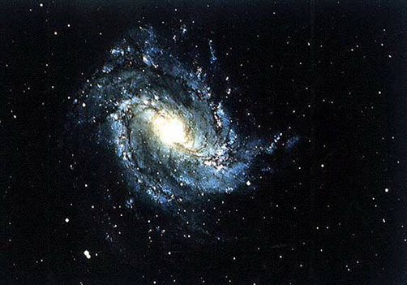
ЧТО НАХОДИТСЯ МЕЖДУ ГАЛАКТИКАМИ?
Между миллиардами галактик во Вселенной находятся огромные пустые пространства, которые, однако, не совсем пусты. В каждом кубическом метре их содержится около полумиллиона атомов (в 1019 раз меньше, чем в кубическом метре воздуха).

Slide 32
Ближайшей соседкой нашей галактики является галактика неправильной формы, называемая Большим Магеллановым Облаком.
КАКАЯ ГАЛАКТИКА НАХОДИТСЯ БЛИЖЕ ВСЕГО?

Slide 33
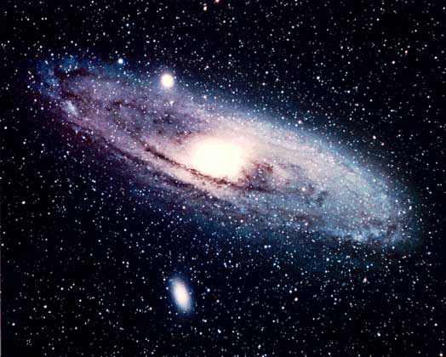
ЧТО ТАКОЕ ТУМАННОСТЬ?
Туманность – это гигантское облако пыли и газа, которое может достигать несколько сотен световых лет в ширину. Некоторые туманности выглядят тёмными пятнами, т.к. не пропускают света звёзд, находящихся между ними. Другие туманности светятся благодаря ближайшим звёздам. Некоторые туманности постепенно собираются вместе и образуют новую галактику.

Slide 34
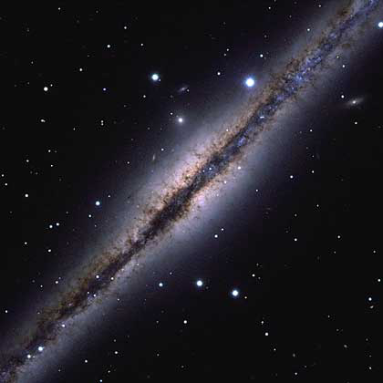
ЧТО ТАКОЕ МЛЕЧНЫЙ ПУТЬ?
Млечный путь – это галактика, в которой находится наша Солнечная система. Также называется неярко светящаяся полоса, которая видна на небе в тёмные безоблачные ночи. Она состоит из огромного числа слабых звёзд, не видимых невооруженным глазом.

Slide 35
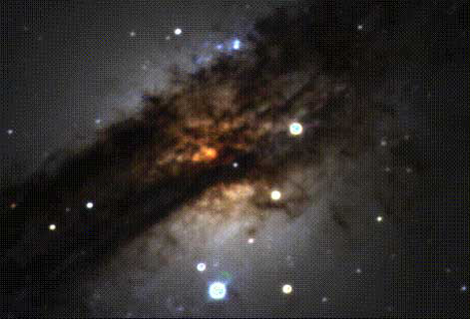
КАКОВЫ РАЗМЕРЫ МЛЕЧНОГО ПУТИ?
Расстояние от одного конца Млечного пути до другого равно приблизительно 100000 световых лет, а глубина – 20000 световых лет. В нём около 100000 млн. звёзд.

Slide 36
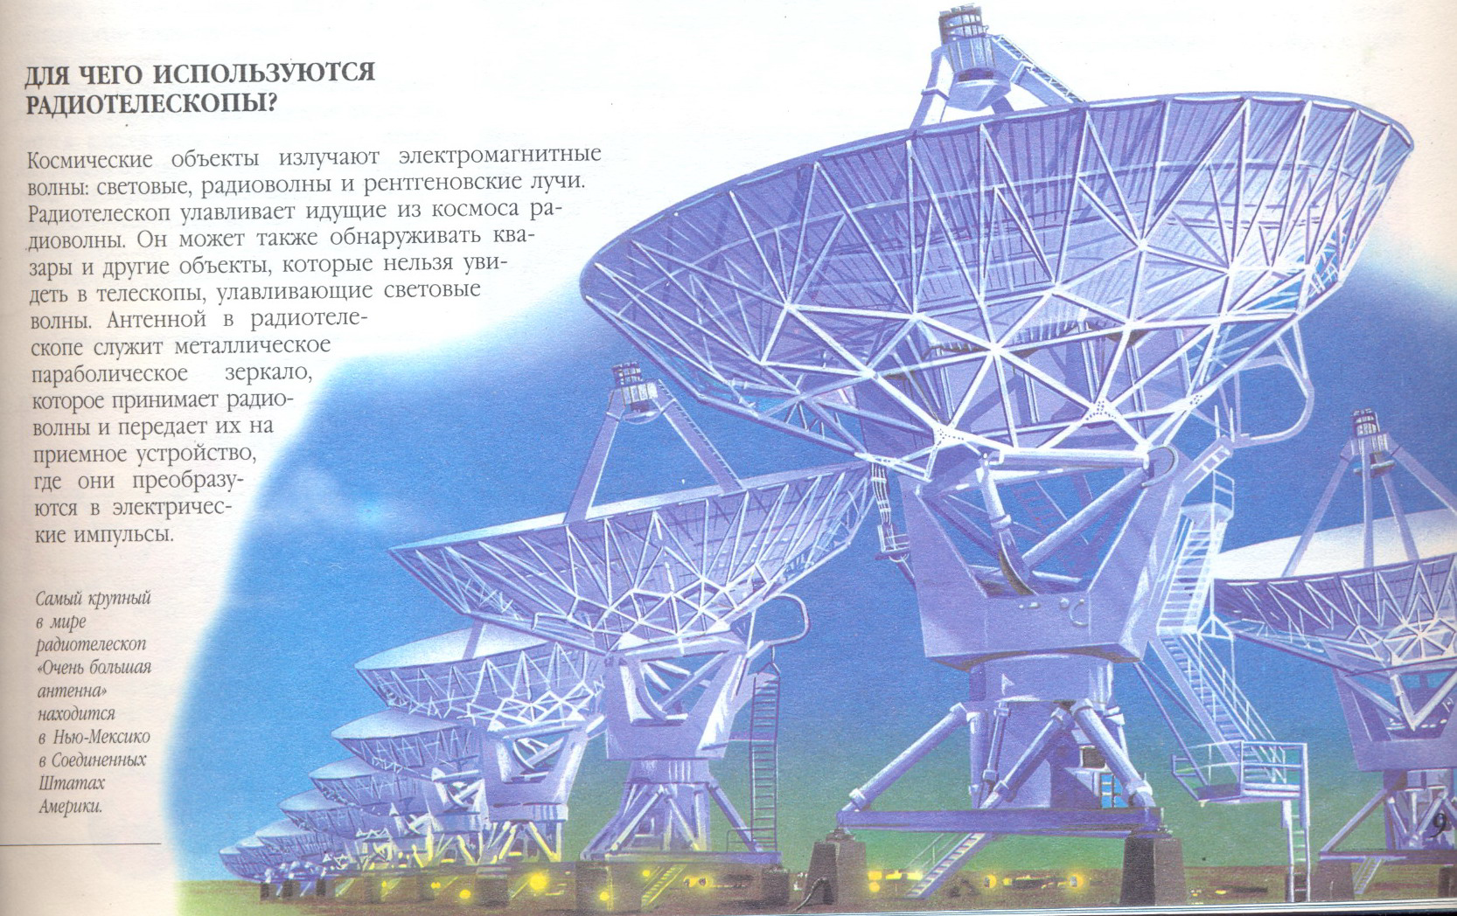

Slide 37
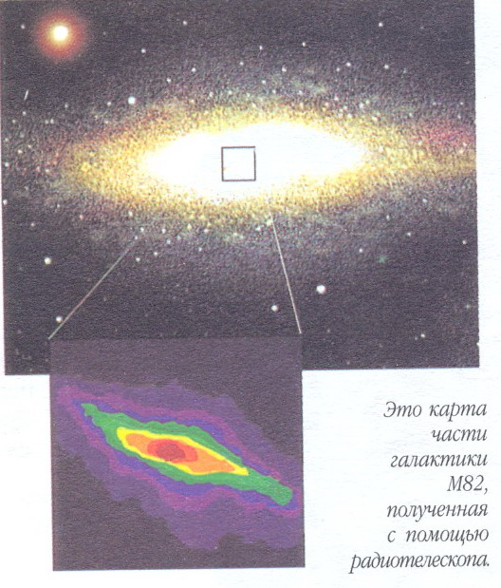
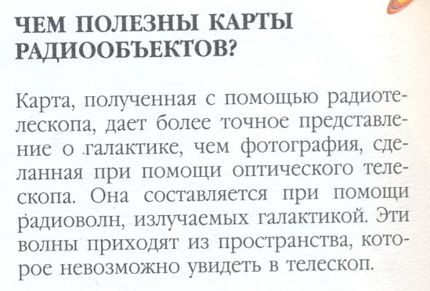

Slide 38
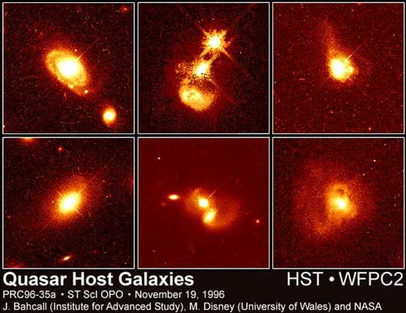
Изображения квазаров

Slide 39
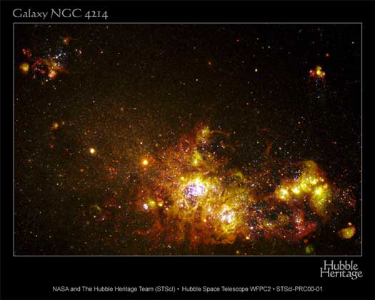
Яркие области звездообразования

Slide 40
. Д.з. гр.8 (бр.3) 2.Консультация по материалу темы. 3. Закрепление знаний по теме 32. - аудиализация: а).Цепная ядерная реакция деления урана. б).Ядерный реактор. - визуализация. 4. Применение знаний в измененных ситуациях при ответе на следующие вопросы: Что является теплоносителем, замедлителем, поглотителем ? (графит, кадмий, тяжелая вода, бор ) Чем определяется величина критической массы? Энергию из ядра уносят гамма-кванты, осколки деления, и нейтроны. У чего больше энергии? От чего зависит коэффициент размножения нейтронов? 5. Упр. 10 (1,6,7 ) стр. 221/ упр 14 (1-7) стр 330 | 3м 7м 10м 10м 5м 10м
Д.З. гр.8 ( | 50м

